Slide 1
GESTÃO DE CONTROLE DE CÓDIGO
Raphael Furlan

Slide 2

Quem sou eu?
De Foz do Iguaçu, migrei para Curitiba em 2012
Desenvolvedor Web desde 2008 (8 anos na área)
Tecnologias que atuo hoje: .NET (C#) e React
Já atuei com mobile também (Android e Titanium)
Trabalho para o Flight Club e para a Caeno

Slide 3
Sumário
Introdução sobre controle de código
Conhecendo o Git
Conceitos
Principais Ferramentas
Principais Serviços
Mão na massa
Boas práticas

Slide 4
Introdução sobre controle de código

Slide 5
Introdução sobre controle de Código
Por que controlar o código?
Um pouco sobre o VCS (Version Control System).
Em que momento surgiu?

Slide 6
Benefícios de utilizar um VCS
Aumenta e facilita a colaboração entre a equipe
Ajuda a manter versões do software (v1, v2, v3, etc…)
Mantêm informação histórica
Autor
Data
Arquivos alterados (e em que partes do arquivo houve alteração)
Outras informações como o porquê foi realizada a alteração

Slide 7
Benefícios de utilizar um VCS
Se algo de errado ocorrer em uma versão do software, você pode voltar para uma versão estável.
Enforça a disciplina da equipe.
Armazenamento de espaço em disco.

Slide 8
Tipos de VCS
Gestão Distribuída
Gestão Centralizada
Gestão Local
Evolução

Slide 9
VCS - Gestão Centralizada
Ferramentas comuns desse modelo:
CVS
Subversion (SVN)
TFS
Como funciona?

Slide 10
VCS - Gestão Distribuída
Ferramentas comuns desse modelo:
Git
Mercurial
Como funciona?

Slide 11
Conhecendo o Git

Slide 12

Conhecendo o Git
História
Git / Open Source (https://github.com/git/git)

Slide 13
Conceitos

Slide 14
Conceitos
Remote
Fetch
Repositórios (Repo)
Merge
Push
Branch
Clone
Commit (checkin)
Checkout
Tag (Label)
Pull (Update)

Slide 15
Repositórios (Repo)
Um repositório é o local onde será armazenado toda a informação/código que será aplicada a gestão de controle.
Sendo assim podemos considerar que: Projeto A (whatsapp-android) é um repositório
Projeto B (whatsapp-ios) é outro repositório

Slide 16
Remote
O remote representa um repositório remoto.
Pode existir mais de um repositório remoto (vamos ver isto em “Fork”).

Slide 17
Clone
O conceito de “Clone” é exatamente o sentido da palavra, é realizar o clone de um repositório.
Lembrando que na gestão distribuída de fato temos todos os fontes e histórico localmente.

Slide 18
Commit (Checkin)
Um commit representa um bloco de alterações sendo realizadas em um repositório.
O commit fica apenas armazenado no repositório local.

Slide 19
Fetch
O conceito de fetch representa sincronizar o repositório local com o repositório remoto (ou mais de um repositório remoto).
O fetch NÃO atualiza os arquivos do repositório local.

Slide 20
Pull (Update)
O pull nada mais é que obter as atualizações que foram identificadas ao realizar o fetch.
Sendo assim, os arquivos do repositório local serão atualizados com os arquivos do repositório remoto.

Slide 21
Push
O push ocorre quando você possui um ou mais commits para enviar para o repositório remoto.

Slide 22
Branch
Branch em português é “ramo” ou “galho”. Esse nome se dá ao fato de que em um repositório, os seus arquivos ou códigos podem seguir uma linha diferente de atualizações.
As branches são muito utilizadas para gerenciar novas funcionalidades assim como manter os códigos de cada ambiente/servidor centralizados em um lugar.

Slide 23
Branch
Exemplo: No repositório “whatsapp-android” temos a branch “chamada-de-video” e “novos-emojis-2017”
NOTA: Geralmente consideramos a branch principal sendo a branch com o nome “master”

Slide 24
Checkout
Checkout é o termo utilizado quando você está alternando entre “branches”
Exemplo: Estamos na branch “chamada-de-video” e queremos ir para a branch “novos-emojis-2017”, nesse caso realizamos checkout da branch “novos-emojis-2017”

Slide 25
Merge
O merge ocorre quando queremos coletar alterações de uma branch e acrescentar a outra branch.
Exemplo: As funcionalidades da branch “chamada-de-video” foram finalizadas, porém nesse meio tempo tivemos correções de bugs e, além disso, novas funcionalidades também entraram na branch principal do repositório. Para adicionarmos estas novas funcionalidades na branch principal, realizamos o merge da branch “chamada-de-video” dentro da branch principal.

Slide 26
Tag (Label)
Como o próprio nome já diz, a ideia de criar uma tag serve para mapear algum ponto de importância na gestão do controle do código.
O caso mais comum da utilização de tag é para mapear o número da versão do software.
A utilização de tag’s facilita o rollback para versões anteriores caso ocorra algum problema com a nova versão.

Slide 27
Tag (Label)
Exemplo: Foi adicionada novas funcionalidades na branch “master” e vamos realizar o lançamento desta versão, para mantermos o controle e conseguirmos de uma maneira fácil visualizar as versões do software, criamos uma tag com o título “v1.0.0”.

Slide 28
Principais Ferramentas

Slide 29




Principais Ferramentas
Tortoise (para CSV, SVN, Git e Mercurial)
Visual Studio (para TFS)
Git com linha de comando
Mercurial com linha de comando
SourceTree
GitKraken

Slide 30
Principais serviços

Slide 31
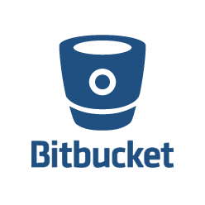

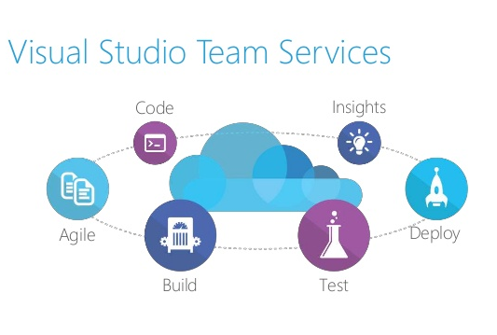

Principais Serviços

Slide 32
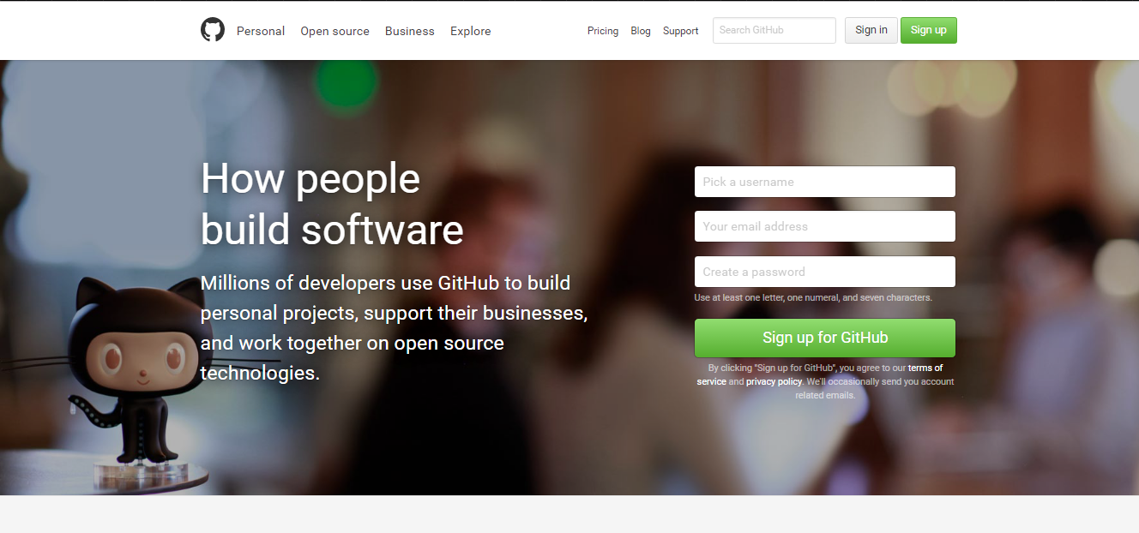
Github
Principal serviço de Git atualmente
Repositórios privados somente no plano pago
Geralmente utilizado como “portfólio”
URL: https://github.com/

Slide 33
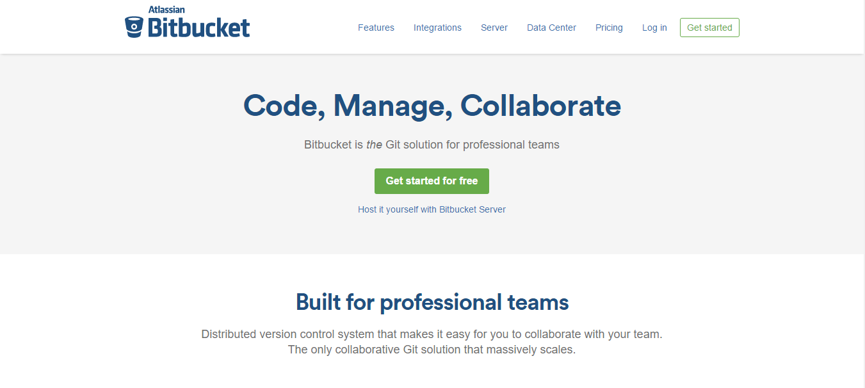
BitBucket
Permite a criação de repositórios privados gratuitamente para equipes de até 5 pessoas por repositório.
O BitBucket é um serviço da empresa Atlassian que possui inúmeros produtos para a área de software (e que são muito utilizados Ex.: Jira e Confluence).
URL: https://bitbucket.org/

Slide 34
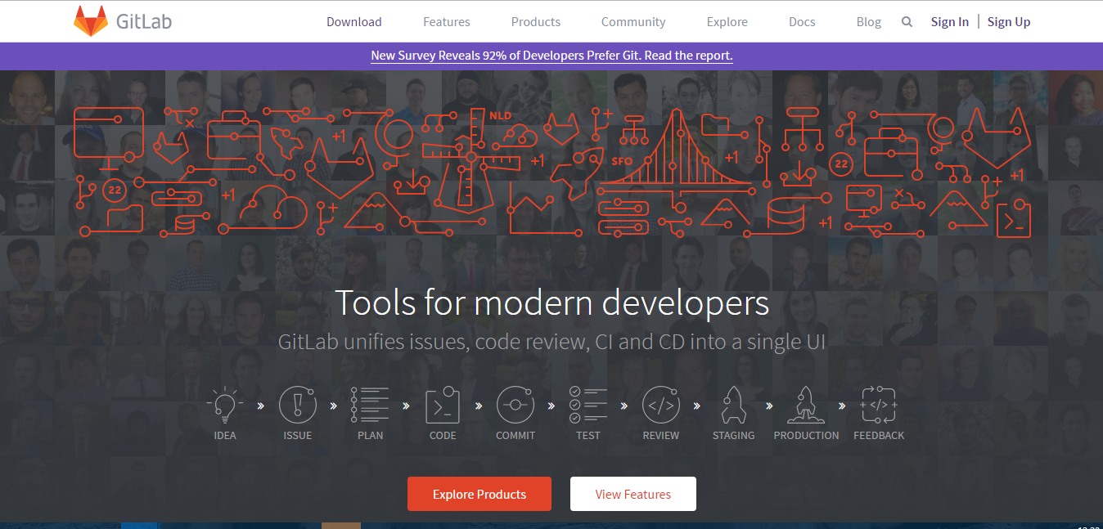
GitLab
Serviço que fornece uma forma diferente de produto Git.
Permite que você faça download do GitLab e coloque o mesmo dentro de um servidor seu (os demais serviços como Github e BitBucket hospedam os repositórios em servidores próprios deles).

Slide 35
GitLab
Ao mesmo tempo o GitLab fornece também repositórios privados para equipes de forma gratuita (igual ao BitBucket).

Slide 36
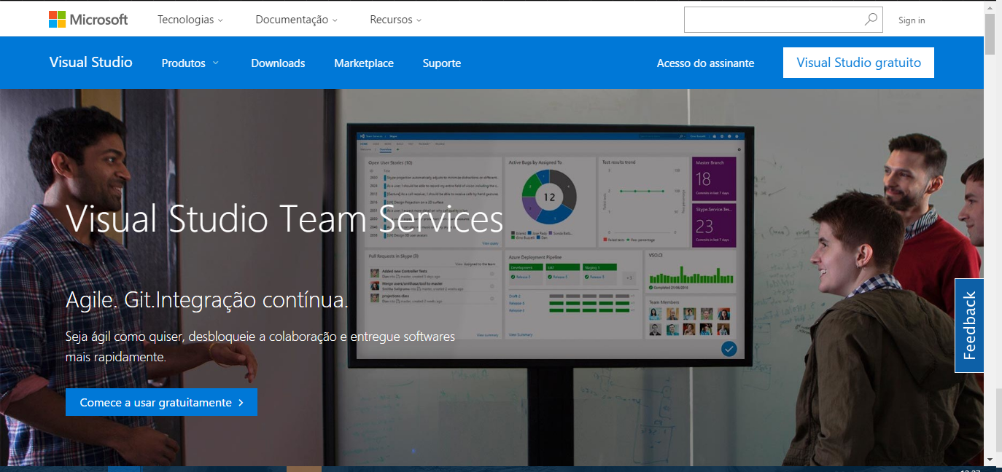
Visual Studio Team Services
Serviço fornecido pela Microsoft
Geralmente conhecido para quem já atua com tecnologias Microsoft (.NET, Xamarin, etc...)
Fornece repositórios privados gratuitos para equipes de até 5 pessoas.

Slide 37
Mão na massa!

Slide 38
Mão na massa
Fluxo básico para atuar com Git:
Clonar o repositório:
Verificar em qual branch você está atuando:
Se houver necessidade, crie uma branch nova para a funcionalidade/correção a ser desenvolvida:
Se estiver na branch errada, altere para a branch correta:
git clone URL_DO_REPO
git branch
git checkout -b NOME_DA_BRANCH
git checkout NOME_DA_BRANCH

Slide 39
Mão na massa
3. Crie/edite ou remova arquivos e execute o seguinte comando:
4. Crie ou edite arquivos, após isto execute o seguinte comando para adicionar os mesmos a área de STAGE:
Para adicionar todos os arquivos:
Para um arquivo em específico:
git status
git add --all
git add NOME_DO_ARQUIVO

Slide 40
Mão na massa
5. Se houve engano no arquivo adicionado, execute o seguinte comando para remover o arquivo da área de STAGE:
Para remover todos os arquivos:
Para um arquivo em específico:
6. Para verificar se tudo está ok, execute novamente o comando:
git reset
git reset NOME_DO_ARQUIVO
git status

Slide 41
Mão na massa
7. Ao terminar alguma etapa do desenvolvimento, faça o commit das alterações:
8. Ao terminar o desenvolvimento da funcionalidade, faça o push das alterações:
9. Verifique se está tudo ok no repositório, execute o comando:
git commit -m ‘Breve mensagem do que foi desenvolvido’
git push
git log

Slide 42
Mão na massa
git log origin/NOME_DA_BRANCH
10. Verifique agora o repositório remoto:
Obs.: Nem sempre origin é o nome do seu repositório remoto
11. Para obter as últimas atualizações do repositório (isso não irá alterar os arquivos locais), execute o comando:
Obs.: Com o -v você consegue ver oque o Git está realizando
12. Para atualizar seu repositório para a última versão, execute:
git fetch -v
git pull

Slide 43
Boas Práticas

Slide 44
Boas práticas
Estou trabalhando em um projeto sozinho, devo versionar o código?
Sempre realizar commits que façam sentido! (Tanto na mensagem quanto nos arquivos alterados)
Qual a melhor forma de separar o código? master (versão de produção) dev (versão de testes)
Devo criar branch pra tudo?

Slide 45
Boas práticas
Sempre manter o arquivo README.md em dia!
Sempre utilizar o arquivo .gitignore a favor da equipe e não ao seu favor!
Utilizar Forks quando o projeto for um projeto grande OU que tenha muitas pessoas na equipe.
Ao utilizar Fork, provavelmente vai ser a hora em pensar em utilizar Pull Request (chamado de Merge Request no GitLab).

Slide 46
Links para melhorarem o aprendizado
Documentação própria do Git: https://git-scm.com/book/pt-br/v1/Primeiros-passos-Sobre-Controle-de-Vers%C3%A3o
Documentação própria do Git (em Inglês): https://git-scm.com/documentation
Material da Atlassian (em Inglês): https://www.atlassian.com/git/

Slide 47
Contato
Email: furlanrapha@gmail.com
Obrigado pela atenção!

